Slide 1
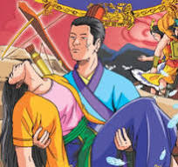
TRÒ CHƠI LẬT MẢNH GHÉP
1
2
3
4
CHỦ ĐỀ BỨC TRANH
MỴ CHÂU VÀ TRỌNG THỦY

Slide 2
BÀI 16: CHÍNH SÁCH CAI TRỊ CỦA
PHONG KIẾN PHƯƠNG BẮC
VÀ SỰ CHUYỂN BIẾN CỦA VIỆT NAM THỜI KÌ BẮC THUỘC
(Tiết 1)
HÀ NỘI
HẢI PHÒNG
VINH
ĐÀ NẴNG
NHA TRANG
TP HCM

Slide 3
Bài 16. CHÍNH SÁCH CAI TRỊ CỦA CÁC TRIỀU ĐẠI PHONG KIẾN PHƯƠNG BẮC VÀ SỰ CHUYỂN BIẾN CỦA VIỆT NAM THỜI KÌ BẮC THUỘC
I. CHÍNH SÁCH CAI TRỊ CỦA CÁC TRIỀU ĐẠI PHONG KIẾN PHƯƠNG BẮC
II. NHỮNG CHUYỂN BIẾN VỀ KINH TẾ, XÃ HỘI

Slide 4
Em hãy hoàn thành bảng theo mẫu dưới đây để rút ra những hậu quả từ chính sách cai trị của các triều đại phong kiến phương Bắc đối với nước ta
Về chính trị
Về kinh tế
Về văn hóa – xã hội
Âm mưu xóa bỏ quốc gia-dân tộc Việt, biến nước ta thành châu, quận của Trung Quốc
Nhân dân mất ruộng đất, phá sản trở thành nông dân lệ thuộc hoặc nô tì.
Đồng hóa dân tộc, đồng hóa văn hóa nhằm xóa bỏ văn minh Văn Lang – Âu Lạc

Slide 5
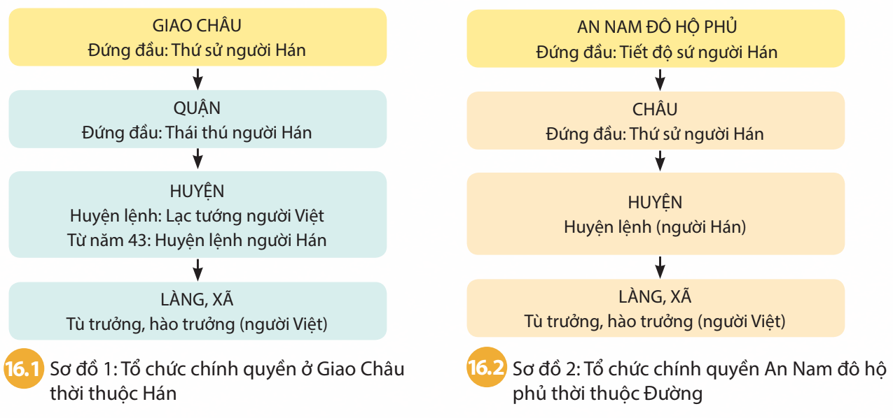
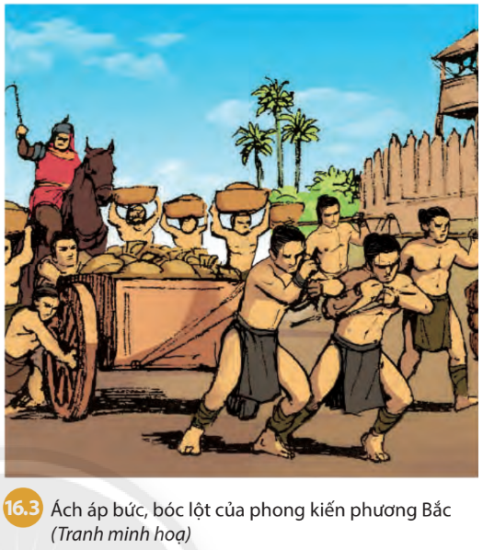
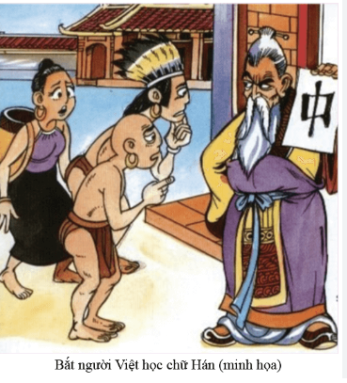

Slide 6
Chính quyền đô hộ phương Bắc kiểm soát nước ta ngày càng chặt chẽ nhưng vẫn không khống chế được làng xã Việt. Các tù trưởng, hào trưởng người Việt vẫn quản lí cấp huyện xã (thời Hán) và cấp làng xã (thời Đường).
Nhận xét về tổ chức chính quyền ở Giao Châu thời thuộc Hán và chính quyền An Nam Đô hộ phủ thời thuộc Đường?
Em hãy cho biết tên gọi nước ta thời kì thuộc Hán và thuộc Đường? Các đơn vị hành chính, người đứng đầu?

Slide 7
UẤT LÂM
THƯƠNGNGÔ
NAM HẢI
Luy Lâu
HỢP PHỐ
Tại sao nhà Hán gộp Âu Lạc với 6 quận của Trung Quốc thành Giao Châu?
GIAO CHỈ
GIAO CHÂU
CHU NHAI
ĐẠM NHĨ
CỬU CHÂN
BIỂN ĐÔNG
LƯỢC ĐỒ GIAO CHÂU THỜI HÁN
GIAO CHỈ : Tên quận
Luy Lâu : Thủ phủ châu Giao
NHẬT NAM
Biên giới ngày nay

Slide 8
I. CHÍNH SÁCH CAI TRỊ CỦA CÁC TRIỀU ĐẠI PHONG KIẾN PHƯƠNG BẮC
1. Tổ chức bộ máy cai trị:
- Nhà Hán chia nước ta thành 3 quận, gộp chung với 6 quận của Trung Quốc thành Giao Châu.
- Năm 679, nhà Đường đổi Giao Châu thành An Nam Đô hộ phủ.
→Âm mưu: Sáp nhập nước ta vào lãnh thổ nhà Hán, xóa bỏ quốc gia, dân tộc Việt.

Slide 9
Viết những từ và cụm từ miêu tả chính sách bóc lột nhân dân ta của chính quyền đô hộ?
Những sản vật nào của nước ta bị đem đi cống nạp?

Slide 10
Chính quyền đô hộ phương Bắc đã thi hành những
chính sách cai trị gì đối với nước ta?
Nhà Hán: chiếm ruộng đất, bắt dân ta cống nạp sản vật quý, giữ độc quyền về muối và sắt.
Chính sách cai trị của chính quyền đô hộ
Nhà Ngô và nhà Lương: siết chặt ách cai trị, đặt thêm nhiều thứ thuế,…
Nhà Đường: tăng thuế khóa và lao dịch nặng nề
Vì sao các triều đại phong kiến phương Bắc lại nắm độc
quyền về muối và sắt, đánh thuế cao về muối và sắt?

Slide 11
I. CHÍNH SÁCH CAI TRỊ CỦA CÁC TRIỀU ĐẠI PHONG KIẾN PHƯƠNG BẮC
2. Chính sách bóc lột về kinh tế
- Nhà Hán: chiếm ruộng đất, bắt dân ta cống nạp sản vật quý, giữ độc quyền về muối và sắt.
- Nhà Ngô và nhà Lương: siết chặt ách cai trị, đặt thêm nhiều thứ thuế, …
- Nhà Đường: tăng thuế khóa và lao dịch nặng nề.

Slide 12
ND1: Chính quyền đô hộ mở trường học, truyền bá Nho
giáo, dạy chữ Hán cho người Việt nhằm mục đích gì?
ND2: Tại sao chính quyền phong kiến phương Bắc thực
hiện chính sách đồng hóa dân tộc?
ND3: Trong các chính sách văn hóa, xã hội của chính
quyền đô hộ, chính sách nào là thâm độc nhất? Vì sao?

Slide 13
I. CHÍNH SÁCH CAI TRỊ CỦA CÁC TRIỀU ĐẠI PHONG KIẾN PHƯƠNG BẮC
3. Chính sách đồng hóa
- Trong suốt thời kì Bắc thuộc, chính quyền phong kiến phương Bắc đều thực hiện chính sách đồng hóa văn hóa đối với dân tộc ta.
- Nho giáo, tư tưởng lễ giáo phong kiến Trung Quốc được truyền vào Việt Nam, nhưng còn hạn chế.

Slide 14
Chính sách cai trị
Chính trị
Kinh tế
Văn hóa – xã hội

Slide 15
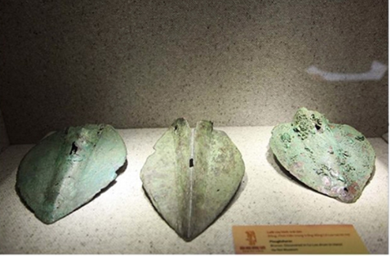
Câu 1. Công cụ chính được sử dụng trong sản xuất nông nghiệp thời Văn Lang – Âu Lạc là công cụ gì?
Lưỡi cày đồng

Slide 16
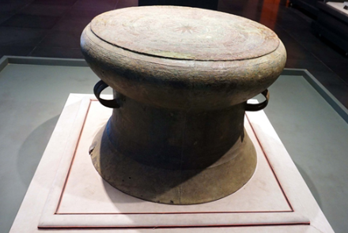
Câu 2: Biểu tượng tiêu biểu nhất của nền văn hóa Đông Sơn là gì?
Trống đồng

Slide 17
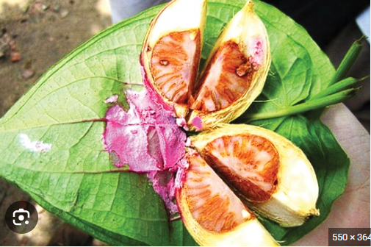
Câu 3. Thức ăn đặc biệt, thường sử dụng trong lễ gặp mặt đám cưới, đám hỏi là gì?
Trầu cau

Slide 18
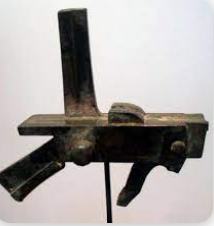
Câu 4. Hãy cho biết đồ vật nổi tiếng, liên quan đến thần Kim Quy và An Dương Vương.
Nỏ Liên Châu

Slide 19
II. NHỮNG CHUYỂN BIẾN VỀ KINH TẾ, VĂN HÓA, XÃ HỘI
1. Những chuyển biến về kinh tế
-Nông nghiệp: trồng lúa nước là ngành chính.
-Thủ công nghiệp: đúc tiền, làm giấy, thuộc da,… kĩ thuật đúc đồng được kế thừa và phát triển.
-Buôn bán: hàng hóa được trao đổi ở chợ làng, chợ phiên.

Slide 20
II. NHỮNG CHUYỂN BIẾN VỀ KINH TẾ, VĂN HÓA, XÃ HỘI
2. Những chuyển biến về xã hội
-Tầng lớp trên: có thế lực về kinh tế và uy tín trong nhân dân
-Nông dân: Chịu ảnh hưởng nặng nề của chính sách cướp đoạt ruộng đất.
-Mâu thuẫn dân tộc sâu sắc → Người Việt đứng lên lật đổ ách đô hộ, giành quyền tự chủ.

Slide 21
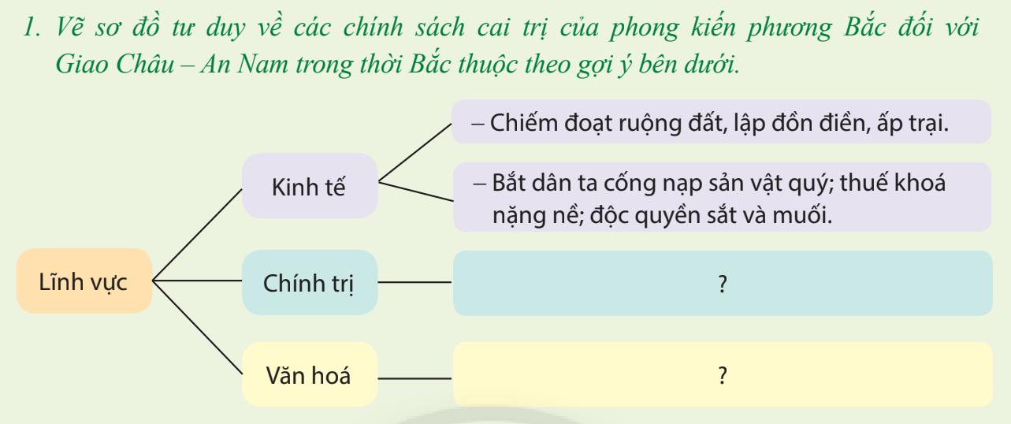
LUYỆN TẬP

Slide 22
Chiếm đoạt ruộng đất, lập đồn điền, ấp trại.
Kinh tế
Bắt dân ta cống nạp sản vật quý, thuế khóa nặng nề, độc quyến muối và sắt.
Lĩnh vực
Sáp nhập nước ta thành các châu, quận của Trung Quốc.
Chính trị
Áp dụng luật pháp hà khắc.
Văn hóa
Truyền bá Nho giáo, bắt dân ta thay đổi phong tục tập quán, luật pháp theo người Hán.

Slide 23
VẬN DỤNG

Slide 24
Nhiệm vụ 1: | Nhiệm vụ 2 | Nhiệm vụ 3 | Nhiệm vụ 4
- Nhà Hán sáp nhập Âu Lạc vào Trung Quốc, gộp chung với 6 quận khác của Trung Quốc thành Giao Châu; đến thời Đường đổi tên là An Nam độ hộ phủ. - Thời Hán gồm có châu, quận, huyện, làng xã. - Thời Đường là: Phủ, châu, huyện, làng xã. - Chính quyền đô hộ kiểm soát đến cấp huyện nhưng không quản lí được làng xã Việt. | - Chiếm đoạt ruộng đất, lập đồn điền, ấp trại. - Bắt cống nạp các sản vật quý. - Thuế khóa nặng nề. - Giữ độc quyền sắt và muối. | - Đưa người Hán sang ở lẫn người Việt. - Truyền bá Nho giáo. - Bắt dân ta thay đổi phong tục tập quán theo người Hán. - Xóa bỏ những tập quán lâu đời của người Việt. - Chính sách nguy hiểm nhất là đồng hóa văn hóa vì nhằm làm mất đi bản sắc văn hóa dân tộc Việt, làm người Việt mất đi ý thức dân tộc và khát vọng độc lập, xóa bỏ quốc gia, dân tộc Việt. | Chính sách cai trị qua các thời kì của các triều đại phong kiến phương Bắc thể hiện sự xảo quyệt về chính trị, tàn bạo vể kinh tế và thâm độc, nham hiểm về văn hóa.

Slide 25
CẢM ƠN CÁC EM!
CHÚC CÁC EM HỌC TỐT!

